Slide 1
Jméno: Filip Osolsobě
TÉMA:Oprava střižného nástroje
NÁZEV PROJEKTU: Vyšší přidaná hodnota ve strojírenství-náš směr a cíl
6. 9. 2021 – 1. 10. 2021
SWOBODA TECHNOLOGIES WIGGENSBACH, NĚMECKO

Slide 2
Obsah
Úvod
Sestava
Vyčištění
Navařování materiálu
Broušení
Sestava
Závěr

Slide 3
Úvod
V této prezentaci bych vás rád seznámil s oprava střižného nástroje, o jeho vyčištění, o navaření materiálu a následném obroušení.
Prezentace obsahuje několik obrázků pro lepší představu o čem tato prezentace je.
Také budete motivováni k tomu, aby jste se této školní akce také zúčastnili.

Slide 4
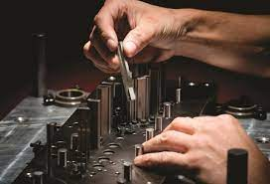
Sestava
Předtím než můžeme vůbec střižný nástroj začít opravovat a začít na něm údržbu musíme ho rozebrat a vyčistit.
Čištění také patří k údržbě, kdyby nástroj nebyl vyčištěn nemohl by správně fungovat.

Slide 5
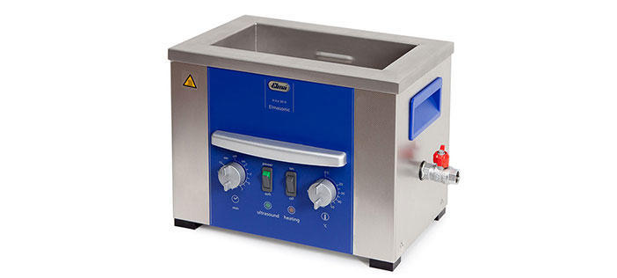
Vyčištění
Čištění také patří k údržbě, kdyby nástroj nebyl vyčištěn nemohl by správně fungovat.

Slide 6
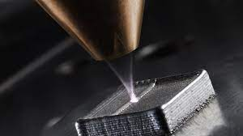
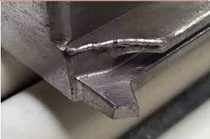
Navaření materiálu
Jde o přidávání materiálu na střižnou část na, kterém se část materiálu ulomil nebo se opotřebil.

Slide 7
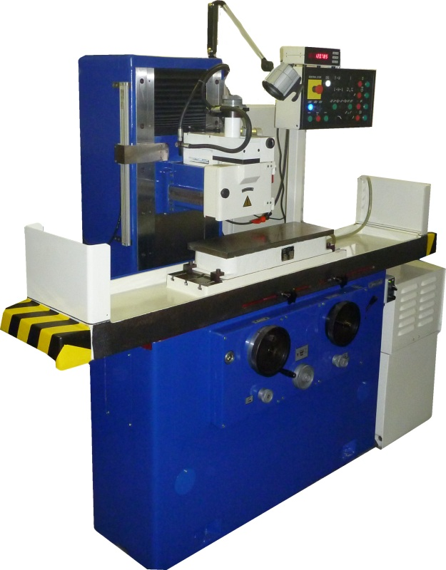
Broušení
Po navaření materiálu tak se daná část musí obrousit.
Nejlépe co nejmenším odběrem a delším procesem.

Slide 8
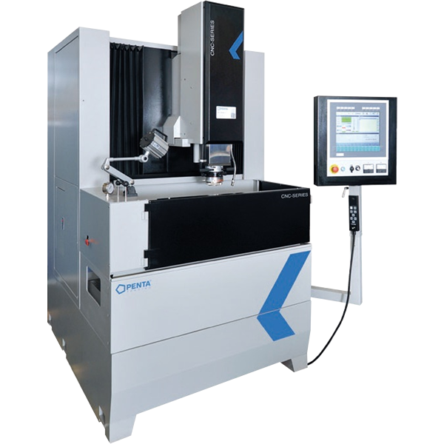
Elektro obrábění
Může být část kam se nedokážeme dostat klasickou bruskou a proto použijeme Hloubičku, která nám umožní obrobit i složité části.

Slide 9
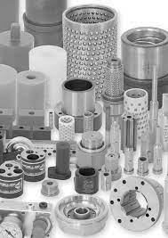
Sestava
Po kompletním opravení částí střižného nástroje se celý nástroj složí a vloží opět zpět do provozu. Pokud je tedy potřeba

Slide 10
Závěr
Tato prezentace je pouze malá část toho co si můžete samy prožít ve firmě Swoboda, naučíte se nejen to co je v této krátké prezentaci, ale i spousty dalších dovedností, které vás mohou posunout dál.

